Slide 1
Курсова робота на тему: «Програма збору інформації про систему»
Розов Б.О., ІПЗ-16-1бд
Запоріжжя, 2019

Slide 2
Технічне завдання
Програма збору інформації про систему
Можливості її включають в себе повний набір відомостей про комп'ютер
Функціонально присутні закладки:
System - містить відомості про вміст комп'ютера,
Memory - містить інформацію про оперативну пам'ять,
Software - показує програмне забезпечення, встановлене на комп'ютері,
Drives - покаже версію операційної системи, загальну інформацію по запущеним процесам, ниткам, віртуальним машинам,
Summary - покаже версію операційної системи, загальну інформацію по запущеним процесам, ниткам, віртуальним машинам
I/O Devices - містить інформацію про диски

Slide 3
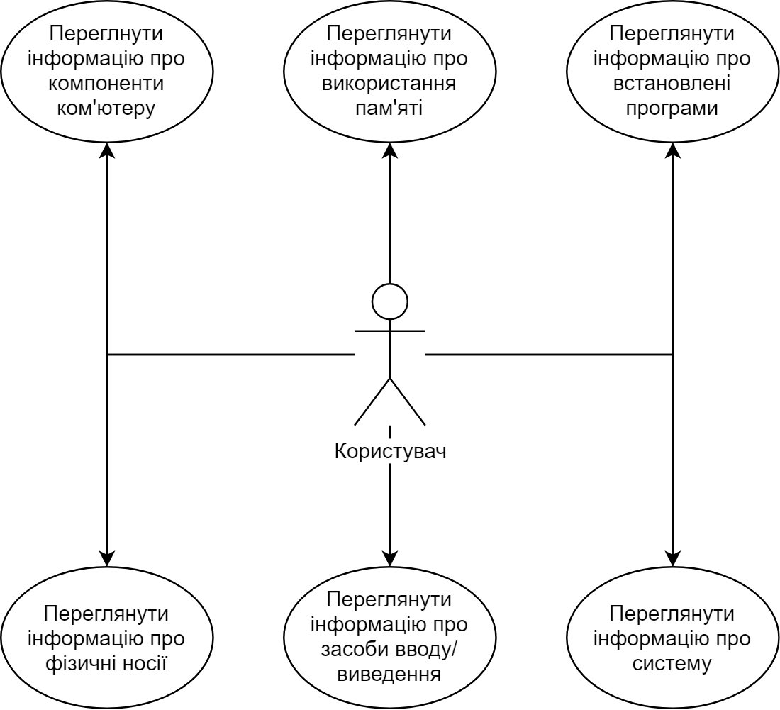
Діаграма варіантів використання

Slide 4
Альтернативне програмне забеспечення

Slide 5
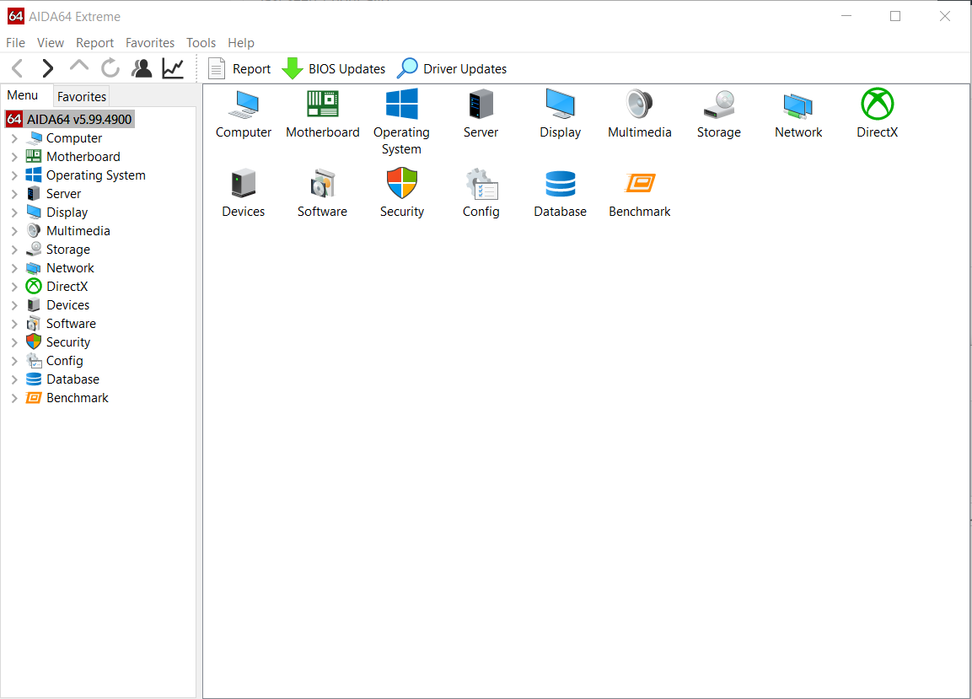
Aida64
Дозволяє отримати інформацію про операційну систему та компоненти комп’ютеру

Slide 6
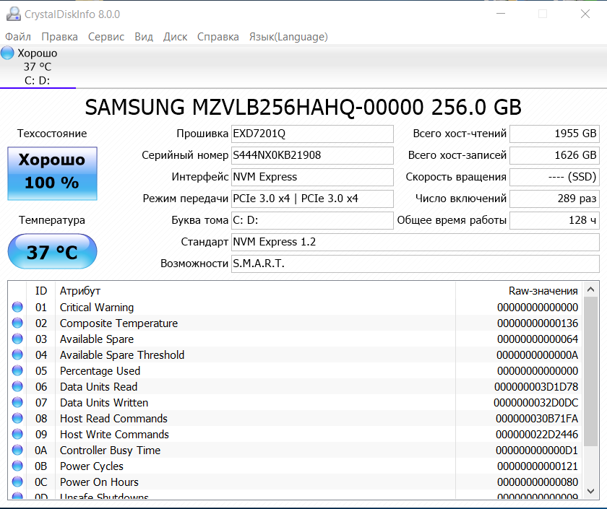
CrystalDiskInfo
Дозволяє отримати інформацію про фізичні носії комп’ютеру

Slide 7
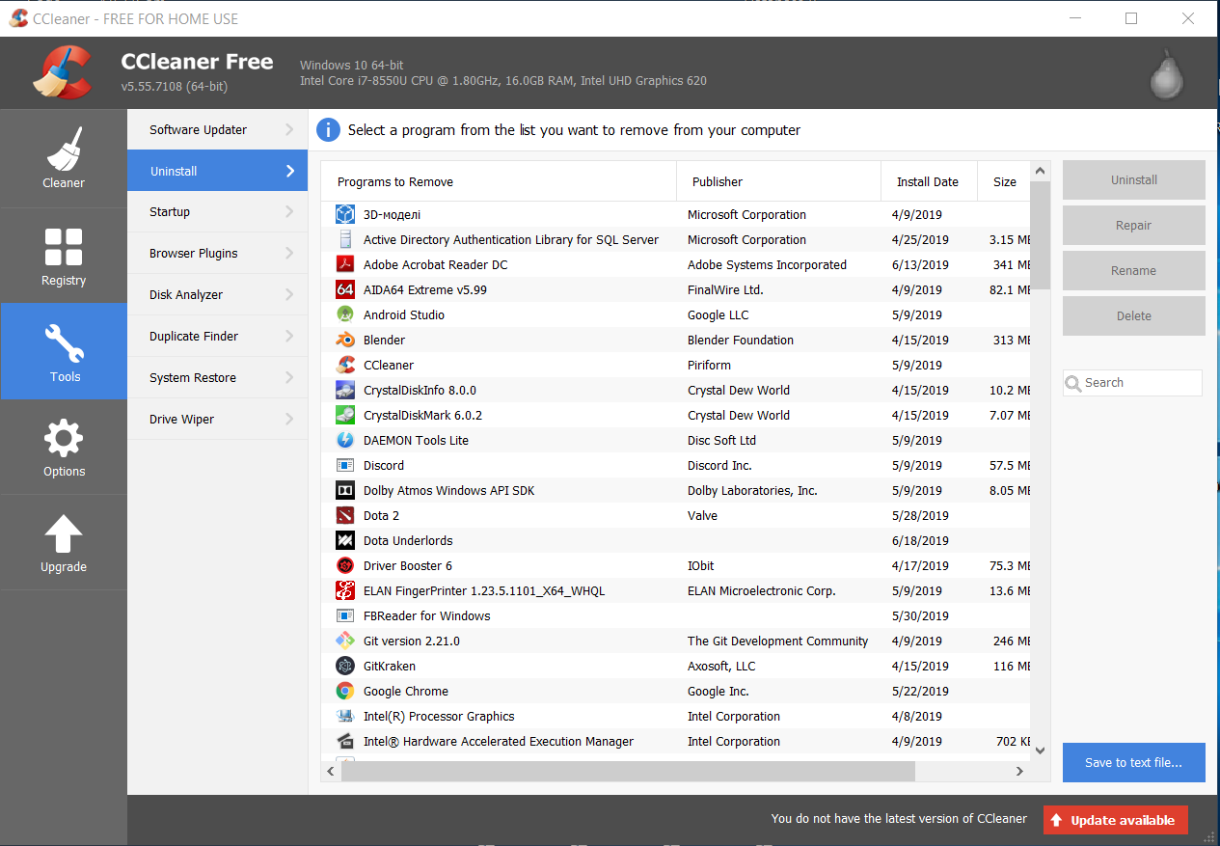
CCleaner
Дозволяє отримати інформацію про встановлене програмне забезпечення

Slide 8
Висновок
Жодна с програм не володіє усім переліком необхідних функцій одночасно
Створення власного програмного застосунку є виправданим

Slide 9
Можливі засоби розробки

Slide 10
Windows Forms
Переваги:
Простота розробки
Убудованість у Visual Studio IDE
Вбудований редактор форм
Недоліки:
Застарілість
Обмеженість

Slide 11

JUCE
Переваги:
Привабливий дизайн за замовченням
Недоліки:
Відсутність вбудованого редактору форм
Низька швидкість

Slide 12

QT (VSQT Library)
Переваги:
Гнучкість
Вбудований дизайнер форм
Недоліки:
Складність

Slide 13
Хід розробки

Slide 14
1. Використання Windows API
Початкова ідея – використання Windows API для усіх модулів системи
Причина відмови – відсутність гнучкості та універсальності, різні засоби звертання до кожного компонента системи

Slide 15
2. Використання WMI
Windows Management Instrumentation, пропоную універсальний спосіб звертання для отримання інформації про різні компоненти системи
Причина відмови – відсутність сумісності з Qt

Slide 16
3. Комбінований метод
Використання CLR (Common Language Runtime) дає нам змогу використовувати .NET обробник WMI, що у свою чергу є сумісним з Qt засобом

Slide 17
Архітектура системи

Slide 18
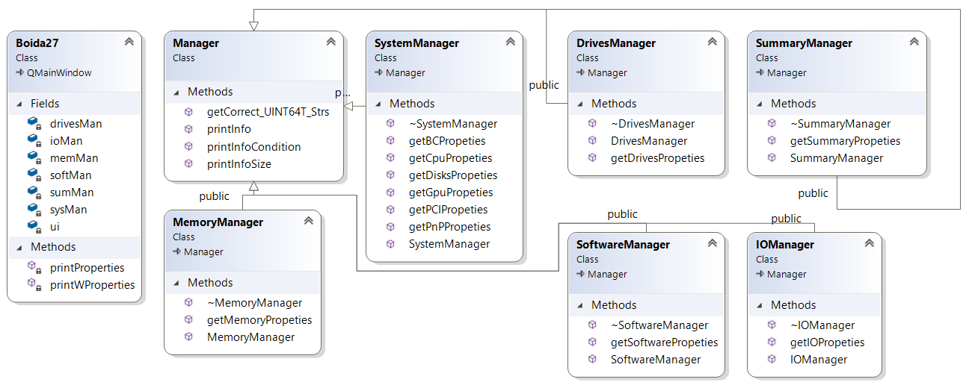
Діаграма класів

Slide 19
Користувацький інтерфейс

Slide 20
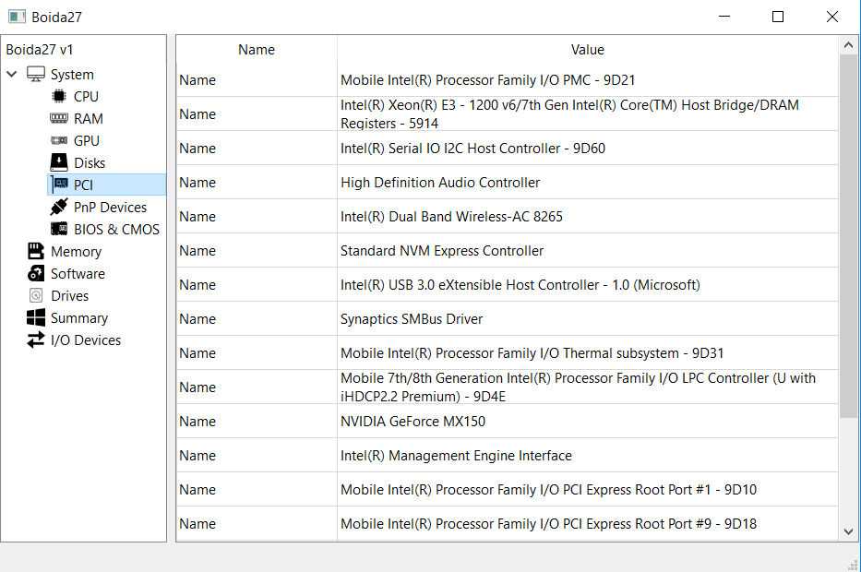
Основні компоненти: бокова навігація, таблиця властивостей розділу
Запозичення гарної ідеї інтерфейсу у AIDA64

Slide 21
Висновки

Slide 22
У процесі викання курсової роби я:
Розробив програмний застосунок що виводить перелік інформації про комп’ютер та операційну систему
Здобув навички роботи з такими технологіями як:
Visual Studio
Qt
Win32 API
WMI
CLR
Отримав задоволення

Slide 23
Дякую за увагу

